Slide 1
Välkommen till föräldramöte
Aros Basket p09/10
Måndag 3 oktober 2023
Vänligen stäng av din mikrofon. Tack!

Slide 2
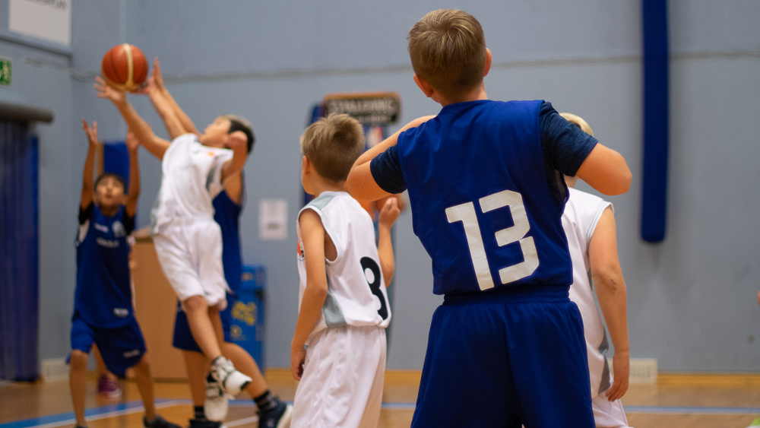

Gemenskap | Respekt | Trygghet | Glädje

Slide 3

Dagordning
- Presentation av tränare, lagledare och lagföräldrar
- Information om träningarna, spelutveckling
- Organisation kring laget (utanför planen)
Lagets ekonomi
Klubbkläder
Profixio
Cup eller cuper
Avslutningsaktivitet/Annat kul
- Övriga frågor

Slide 4
Presentation av …
Huvudtränare – Samir Lodhi
Hjälptränare -
Fystränare – Jenny Sigurdsson
Lagledare –
Lagföräldrar – Ester Franco och Karolina Engblom

Slide 5

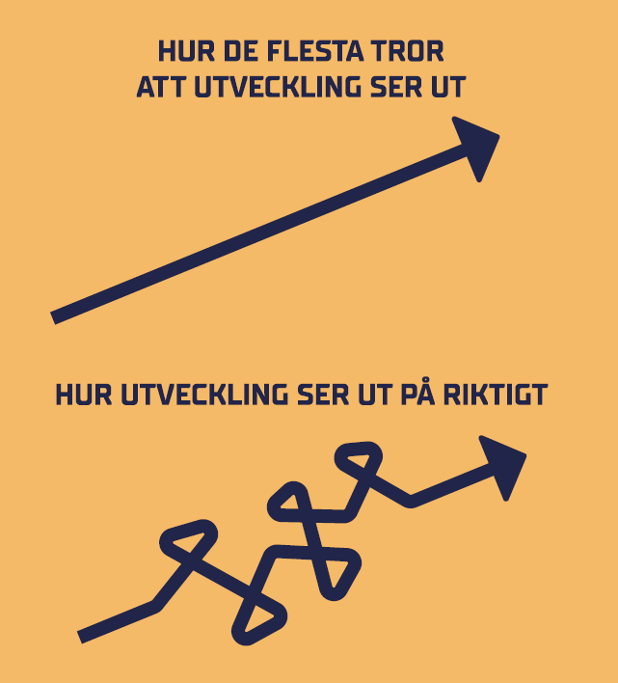
Spelarutveckling

Slide 6

Temaområden för träningar

Slide 7
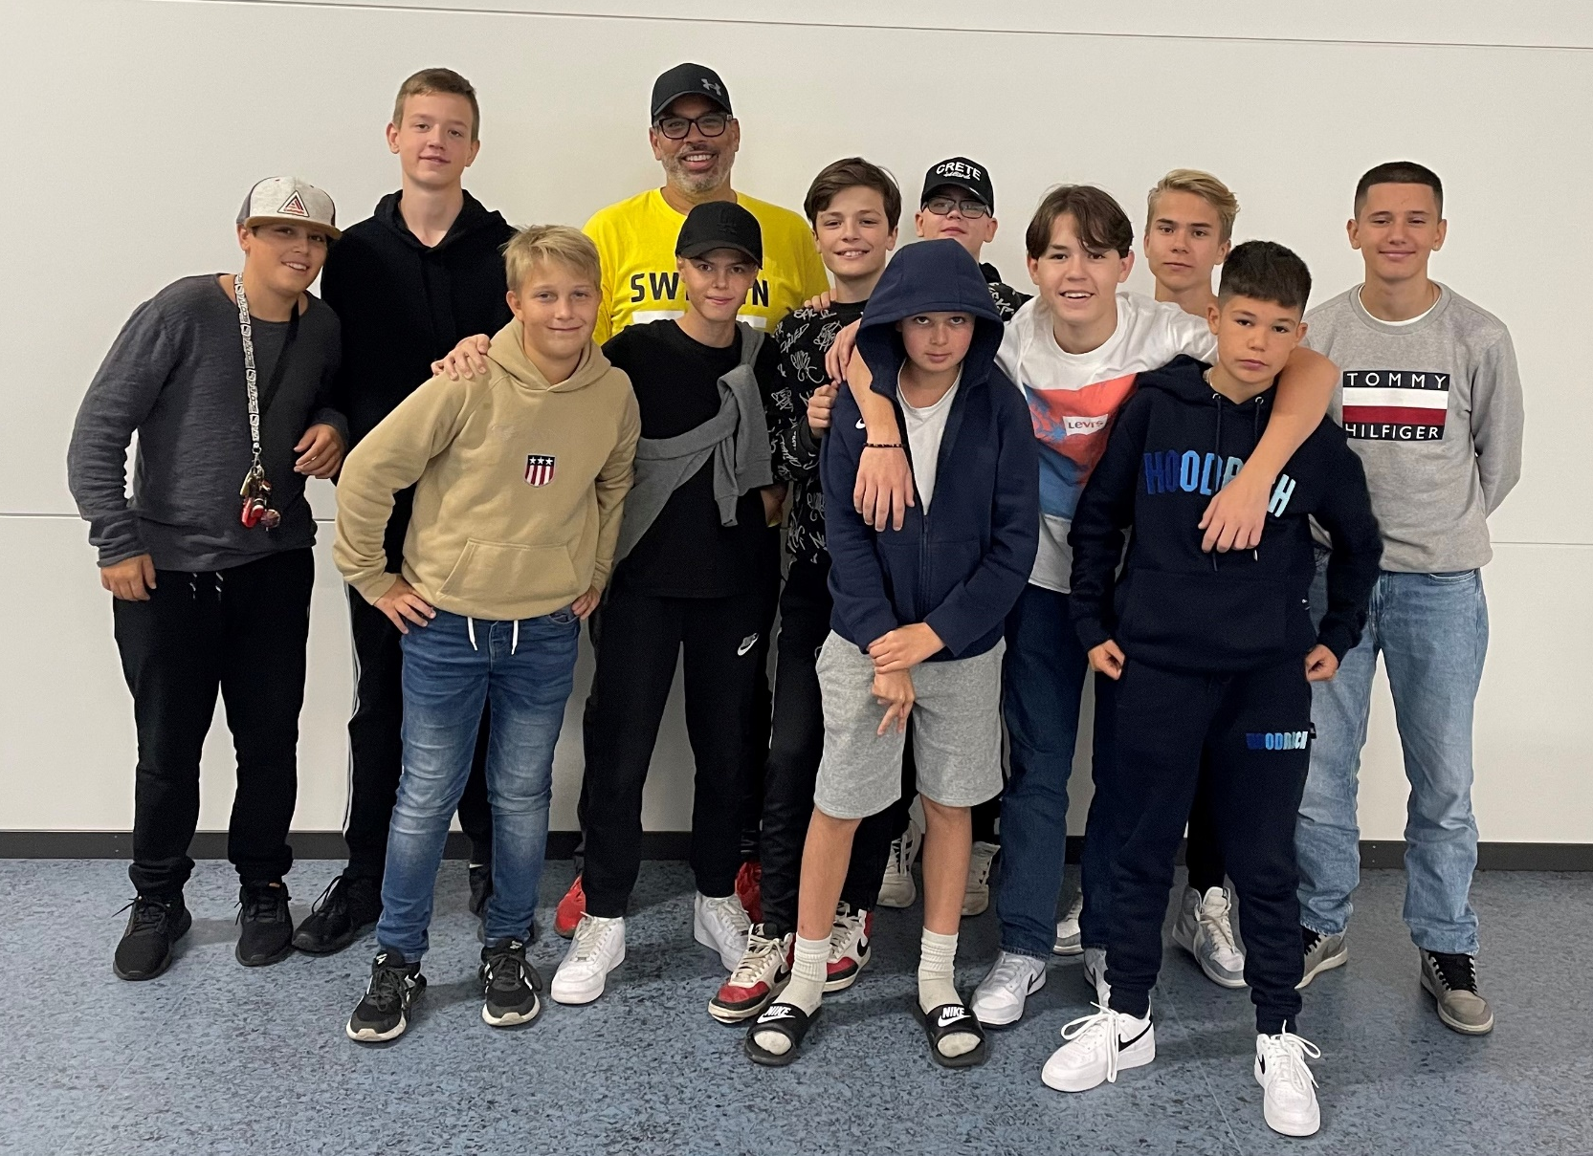
Rapport från kick-off 18 september

Slide 8
Rapport från kick-off 18 september
Det här visste du inte om mig…
Laganda och stämningen i laget
  Diskussion kring laganda och hur man kan påverka stämningen i laget med ord och handling
Gruppövningar
Mål för säsongen
  Vinna serien
  Deltagande i cup, både runt nyår och maj (Basketfestivalen)
  Utveckla fysiken för att orka mer

Slide 9
Fokusområden 2022/23
Spelförståelse
  Läsa spel och situation för att ta rätt beslut
Försvar
  Skapa övertag genom snabb spelvändning
  Effektivt försvar och samspel
Snabbt uppspel
  Skapa övertag genom snabb spelvändning
Returer
  Ta defensiva returer för att minska antalet poäng motståndarna gör
  Ta offensiva returer för att öka antalet poäng vi gör
Fys

Slide 10
Uttagning till match
No Go:
  Skadad
  Kan ej dribbla, passa eller skjuta
  Kan ej spela försvar
    Står på fel sida av anfallaren
    Spelar boll-försvar istället för man-man
  Kan ej spelsystemet som vi använder
Prestationsberoende:
  Träningsnärvaro
  Ansträngning vid träning
  Fokus under träning
  Attityd

Slide 11
Förändringar vid match
Regler
  Förtydligande kring regler
  Nya domartecken
Dock inget värt att notera…
Protokoll
  Digitalt matchprotokoll direkt i Profixio
    Lättare att hantera än pappersvarianten
    Alla kan följa matchen på distans
    Viss statistik finns tillgängligt

Slide 12
Hjälptränare
För att laget ska fungera väl måste det finnas hjälptränare. Det gör att träningarna fungerar
smidigare och bidrar till att alla spelare blir sedda och coachade utifrån ett individuellt perspektiv. I
ett lag med drygt 15 spelare bör det finnas helst två hjälptränare. Hjälptränaren bör ha erfarenhet
av basket sedan tidigare och ska ha en plan för utbildning enligt förbundets rekommendationer för
respektive åldersgrupp
Ansvarar för att:
• Hjälpa till vid lagets träning och match med stöd från Head coach
• Delta i coach clinics
• Peppa spelare vid matcher och träning
• Plåstra om, trösta och hjälpa spelare vid skada

Slide 13
Organisation kring laget (utanför planen)
Alla föräldrar
Träningar
  Minst en förälder närvarande vid sidan av planen
      Tisdagar
      Torsdagar
  Hjälptränare/Lära sig vara tränare

Slide 14
Organisation kring laget (utanför planen)
Alla föräldrar
Matcher
  Hjälpas åt att skjutsa barnen till matcherna. Behöver vi organisera detta på annat sätt i år? Fler resor och dyrare kostnader.
  Tvätta matchkläder
  Bemanna sekretariat vid hemmamatcher (minst tre personer/match)
  Baka och bemanna kiosken vid hemmamatcher

Slide 15
Organisation kring laget (utanför planen)
Alla föräldrar
Övrigt
  Delta i säljaktiviteter för föreningen (2-3) och för laget
  Ordna avslutning och/eller annan rolig aktvitet
  (Bemanning A-lagens hemmamatcher, kiosk, entré)

Slide 16
Organisation kring laget (utanför planen)
Lagledare Behov av ny lagledare
- övergripande ansvar för lagets administration
- länk mellan tränare och föräldrar
- vara en av två kontaktpersoner för laget mot styrelse och andra lag
- hjälpa tränarna att kalla spelare till match
- samordna skjuts till bortamatcher
- delta i cupplaneringen tillsammans med tränare
- kalla till och planera föräldramöten tillsammans tränare och lagföräldrar

Slide 17
Organisation kring laget (utanför planen)
Lagföräldrar
organisera övriga föräldrar vid bemanning av kiosk, sekretariat och tvätt av matchkläder
hantera kioskinventarier och inköp
hantera lagets kassa och organisera försäljningsaktiviteter
initiera att aktiviteter utanför planen organiseras, t.ex. avslutning

Slide 18
Lagets ekonomi
Saldo 221003 1789:-
Intäkt från kiosk säsong -21/-22 2211:-
Intäkt från försäljning av kakor våren -22 9560:-
”Sponsring på stan” 100:-
Kostnad cup maj -22 11023:-
Kostnad pizzakväll/avslutning juli -22 1512:-

Slide 19
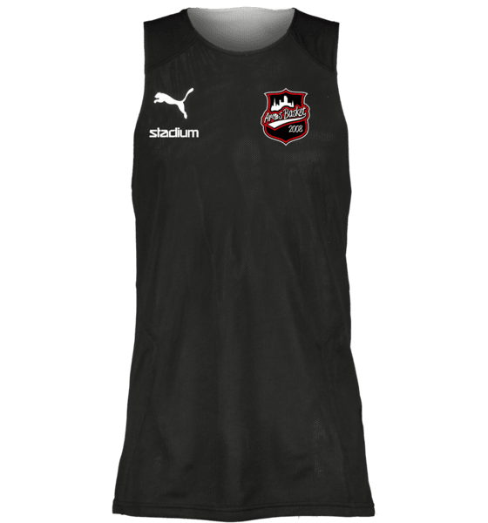
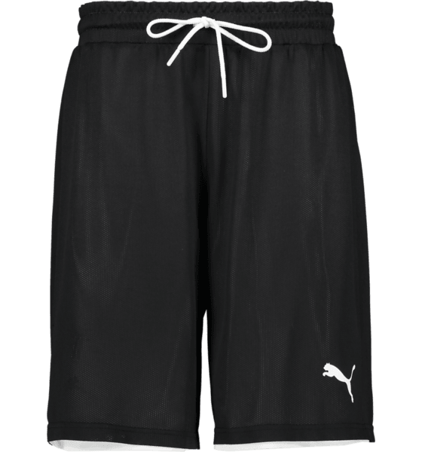
Sponsor sökes till matchställ

Slide 20
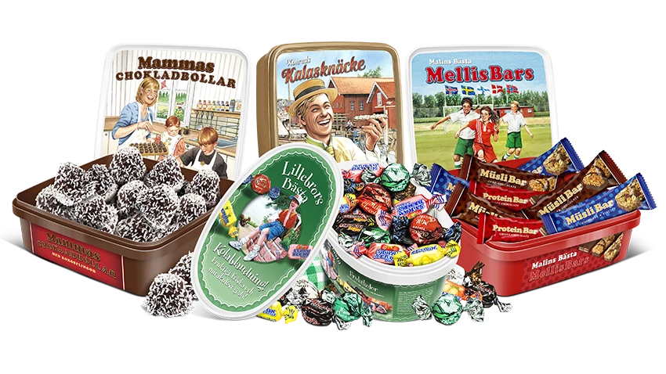
Försäljning/Tjäna pengar
Idéer från er föräldrar:
Restaurangchansen (föreningen säljer guldkortet)
Newbody (föreningen säljer Bambosa-strumpor)
Kakservice
Plastpåsar från Ölandsplast
Grillkol
Julkaffe
Saffran
Reflexer
Raggsockor
Plocka skräp
Kryddor
Hämta julgranar
Toa/Hushållspapper

Slide 21
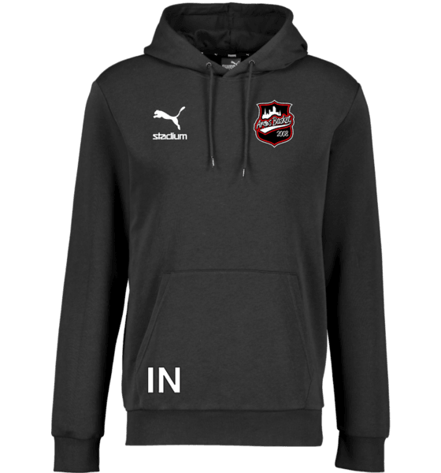
Stadium
Puma
Aros Basket basket på stadium.se

Slide 22

Profixio

Slide 23

Cup/Cuper
Basketfestivalen i Göteborg är den cup vi siktar på som klubb i år - https://basketballfestival.se/
1350 per cupkort
Max 12 spelare
Resa tillkommer – troligtvis buss som delas med andra lag
Föreningen står för laganmälan
Föreningen driver allt mot cup, d.v.s. betalningar etc. men vi betalar till föreningen från vår lagkassa

Slide 24
Cup/Cuper - andra förslag
Nyköping Basket Cup (Nyköping) - 28-30 december 2022:
https://nykopingbasketcup.cups.nu/sv/start
Föräldrar skjutsar?
Stadium Basketball Cup (Norrköping) – påsken 2023
https://www.stadiumbasketballcup.se/
Föräldrar skjutsar?
Easter Tournament (Lahti) – påsken 2023
https://www.lbj.fi/easter-tournament/english/
Hur ta sig dit?

Slide 25
Avslutningsaktivitet/Annat kul
Idéer från er föräldrar:
Pizzakväll/Pizzalunch + street basket
Björnö Höghöjdsbana
Kanot
Bowling
Grill
Köping Stars (högsta ligan)

Slide 26
Övriga frågor?
Tack!

